Slide 1
Luyện tập Viết đoạn văn kể lại diễn biến của một hoạt động ngoài trời
Trang 13

Slide 2

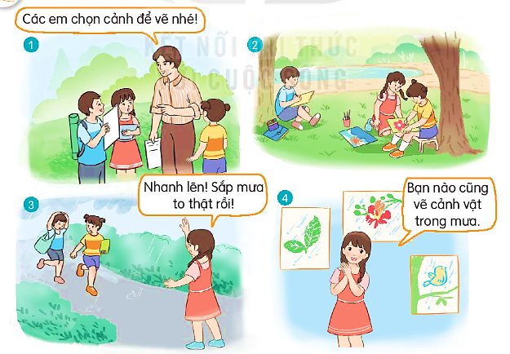
1. Quan sát tranh, nói nội dung từng tranh.
Notes:
Tác giả bộ ppt Toán + TV3: Phan Thị Linh – Đà Nẵng
Sđt lh: 0916.604.268
+ Zalo: 0916.604.268
+ Facebook cá nhân: https://www.facebook.com/nhilinh.phan/
+ Nhóm chia sẻ tài liệu: https://www.facebook.com/groups/443096903751589
Hãy liên hệ chính chủ sản phẩm để được hỗ trợ và đồng hành trong suốt năm học nhé!

Slide 3
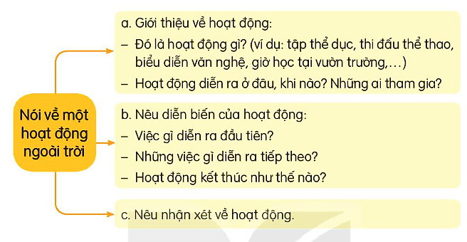
2. Dựa vào sơ đồ dưới đây, nói về hoạt động ngoài trời mà em được chứng kiến hoặc tham gia.
Notes:
Tác giả bộ ppt Toán + TV3: Phan Thị Linh – Đà Nẵng
Sđt lh: 0916.604.268
+ Zalo: 0916.604.268
+ Facebook cá nhân: https://www.facebook.com/nhilinh.phan/
+ Nhóm chia sẻ tài liệu: https://www.facebook.com/groups/443096903751589
Hãy liên hệ chính chủ sản phẩm để được hỗ trợ và đồng hành trong suốt năm học nhé!

Slide 4
Tiết học Tự nhiên và xã hội tuần vừa rồi, em cùng các bạn trong lớp được cô giáo dẫn ra vườn trường khám phá cây cối.
- Cả lớp xếp hàng cùng nhau ra vườn trường.
- Cô giáo chia nhóm, hướng dẫn và phát phiếu học tập.
- Mọi người cùng nhau quan sát, thảo luận, ghi chép.
- Chúng em còn gặp bác làm vườn và được nghe bác chia sẻ những kiến thức hay về cây cối và kĩ thuật chăm sóc cây.
Tiết học Tự nhiên và xã hội ngoài trời
Tiết học thật vui và ý nghĩa. Em thích thú và mong chờ những tiết học ngoài trời tiếp theo.
Notes:
Tác giả bộ ppt Toán + TV3: Phan Thị Linh – Đà Nẵng
Sđt lh: 0916.604.268
+ Zalo: 0916.604.268
+ Facebook cá nhân: https://www.facebook.com/nhilinh.phan/
+ Nhóm chia sẻ tài liệu: https://www.facebook.com/groups/443096903751589
Hãy liên hệ chính chủ sản phẩm để được hỗ trợ và đồng hành trong suốt năm học nhé!

Slide 5
3. Viết đoạn văn kể lại diễn biến của một hoạt động ngoài trời dựa vào những điều em đã nói ở ý b bài tập 2.
Tiết học Tự nhiên và xã hội tuần vừa rồi, em cùng các bạn trong lớp được cô giáo dẫn ra vườn trường khám phá cây cối. Cả lớp háo hức xếp hàng cùng nhau ra vườn trường. Cô giáo bắt đầu chia nhóm, hướng dẫn và phát phiếu học tập. Các bạn cùng nhau quan sát, thảo luận, ghi chép. Thật may mắn, chúng em gặp bác làm vườn và được nghe bác chia sẻ những kiến thức hay về cây cối, kĩ thuật chăm sóc cây. Tiếng trống báo giờ học kết thúc mà ai cũng như còn nuối tiếc với những kiến thức mở mẻ, thú vị ở khu vườn. Tiết học hôm ấy thật vui và ý nghĩa. Em thích thú và mong chờ những tiết học ngoài trời tiếp theo.
Notes:
Văn mẫu này do người soạn tự viết ra, thầy cô có thể sử dụng tham khảo hoặc thay thế nếu thấy chưa phù hợp nhé! Tác giả bộ ppt Toán + TV3: Phan Thị Linh – Đà Nẵng
Sđt lh: 0916.604.268
+ Zalo: 0916.604.268
+ Facebook cá nhân: https://www.facebook.com/nhilinh.phan/
+ Nhóm chia sẻ tài liệu: https://www.facebook.com/groups/443096903751589
Hãy liên hệ chính chủ sản phẩm để được hỗ trợ và đồng hành trong suốt năm học nhé!

